Slide 1
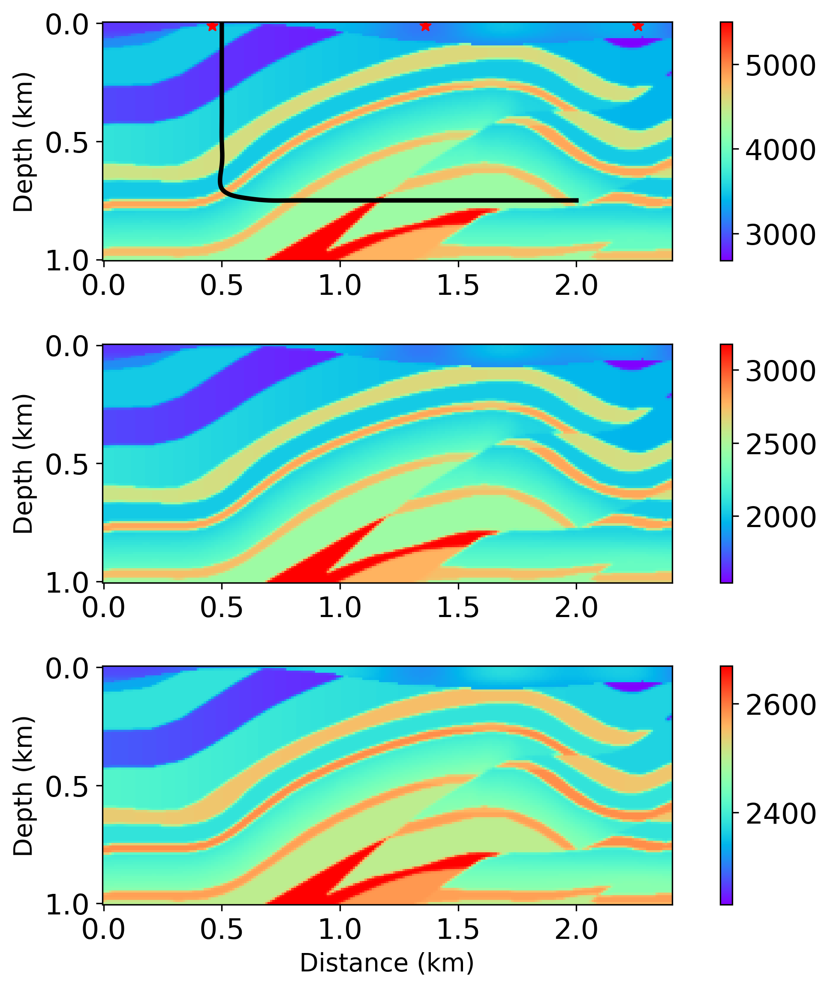



a)
S1
S2
S3
$$m/s$$
b)
$$m/s$$
c)
kg$/m^{3}$

Slide 2
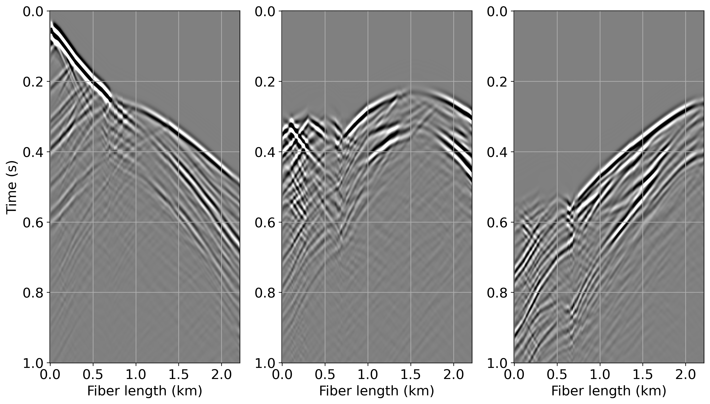
a)
b)
c)
S1
S2
S3
Wellhead

